Slide 1
Bài 10 Exception Handling
Module: BOOTCAMP NET CORE DEVELOPMENT

Slide 2
Kiểm tra bài trước
Hỏi và trao đổi về các khó khăn gặp phải trong bài “Collection Advance and DSA"
Tóm tắt lại các phần đã học từ bài “Collection Advance and DSA”
Notes:
Phần này có thể để học viên tự đọc. Nếu hướng dẫn thì tổ chức theo dạng thảo luận hỏi về những không hiểu sau khi nghe video.

Slide 3
Mục tiêu
Hiểu được tầm quan trong của error handling
Hiểu được cấu trúc phân cấp của exception (exception class hierarchy)
Bắt đầu với Exception
Catching, throw, and rethrowing exceptions
Tạo và sử dụng được Custom Exceptions
Viết Automated tests cho Exception Throwing Code

Slide 4
Tầm quan trọng của error handling
Chương trình không dừng ngang
Để thay đổi, sửa chữa
Các thông báo tường minh và dừng chương trình hợp lý
Ghi log đầy đủ và luôn sẳn sàng cho việc xử lý ứng biến đột xuất
Tại sao lại cần bắt lỗi:

Slide 5
Tầm quan trọng của error handling
Mã xử lý lỗi tốt giúp những người bảo trì trong tương lai hiểu những điều kiện lỗi có thể xảy ra và làm thế nào họ có thể xử lý được.
Cách xử lý errror handling cổ điển là gì
Xử lý Error Handling bằng Error Code
﻿private static int ProcessData()
{
// Process some data file
}

Slide 6
Error Handling bằng Error Code
Cần nhớ mã trả về là lỗi
Cần nhớ mã trả về cho trương hợp thành công
Cần nhớ các điều kiện rẽ nhánh cho mỗi mã
Chương trình sẽ phức tạp rườm rà
Rất khó đọc hiểu code
Không thể bắt được các lỗi phát sinh từ hệ thống (system errors)
Hết bộ nhớ
Truy câp bị hạn chế
…
﻿int errorCode = ProcessData();
if (errorCode == 0)
{
Console.WriteLine("Processed ok");
}
else if (errorCode == 1)
{
Console.WriteLine("Error: Invalid data");
}
else if (errorCode == 2)
{
Console.WriteLine("Error: Empty data file");
}

Slide 7
Tại sao lại cần Exceptions (ngoại lệ)
Đầu tiên không cần nhớ mã lỗi.
Không cần nhớ các điều kiện rẽ nhánh để báo lỗi
Dể mở rộng, mà ít thay đổi
Có thể bắt các ngoại lệ chỉ ở 1 điểm cao nhất, 1 chức năng làm việc cao nhất
Bắt được lỗi hệ thống
Có thể sinh được các ngoại lệ ngay từ khi xây dựng chương trình

Slide 8
Exceptions là gì ?
Object
System.Exception
Sinh các ngoại lệ từ các câu lệnh throw
Các lớp ngoại lệ khác nhau mô tả các kiểu lỗi khác nhau
Cho phép thêm nhiều thông tin về lỗi
Mỗi ngoại lệ có cách bẫy lỗi khác nhau

Slide 9
Exception Definitions
Standard Exceptions của .net
Exception của thư viện (lib)
Các exception của ứng dụng do đội phát triển định nghĩa
.Net runtime (CLR)
Lib/framework
Net core
StackOverflow
OutofMemory
JsonSerialization
RulesEngine

Slide 10
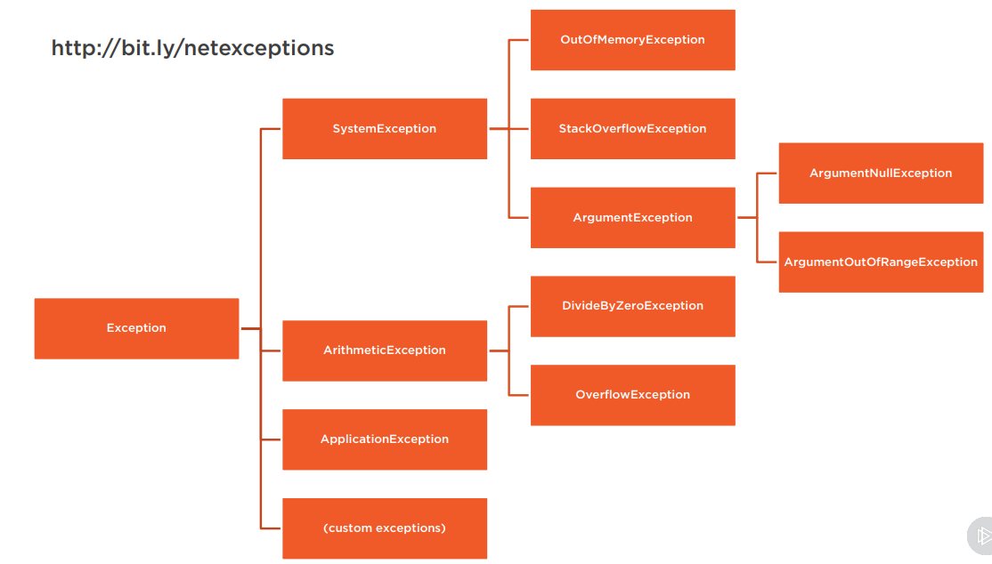
Exceptions class Hierarchy

Slide 11
Sử dụng Exceptions
Method A
Method B
Exception
Method C

Slide 12
Sử dụng Exceptions
Method A
Method B
Exception
Try … catch
Method C

Slide 13
Sử dụng câu lệnh try catch
﻿try
{
// Some operation
}
catch (ArgumentNullException ex)
{
// Handle ArgumentNullException
}
catch (InvalidOperationException ex)
{
// Handle InvalidOperationException
}
catch (Exception ex)
{
// Handle all other exceptions
}
﻿Tổng quát có thể không cần sử dụng
cho exception tổng
﻿try
{
// Some operation
}
catch (ArgumentNullException ex)
{
// Handle ArgumentNullException
}
catch (InvalidOperationException ex)
{
// Handle InvalidOperationException
}
catch
{
// no exception variable
}
﻿Most specific
﻿Least specific

Slide 14
Sử dụng câu lệnh try catch finally
﻿try
{
// Some operation
}
finally
{
// Always executed when control leaves try block
}
﻿try
{
// Some operation
}
catch (ArgumentNullException ex)
{
// Handle ArgumentNullException
}
finally
{
// Always executed when control leaves try block
}

Slide 15
Các bài học Exception Handling
Không nên để khối catch mà không có gì hoặc chỉ để ném ngoại lệ ra ngoài
Có thể thêm 1 vài giá trị
Sử dụng ngoại lệ cho các luồng xử lý logic
Kiểm tra dữ liệu đầu vào
Các phương thức valid data, hoặc process
Thiết kế tránh sinh lỗi ngoại lệ
Sử dụng đúng thông báo lỗi ngoại lệ
Có thể xử lý ghi log
Sử dụng finally để release/cleanup các biến
Sử dụng các hàm để tránh lỗi, kiểm tra dữ liệu trước
Hoặc kiểm tra trạng thái của biên trước khi thực hiện
Chú ý đến các đối tượng null
Sử dụng đúng ngữ pháp, từ ngữ của câu thông báo ngoại lệ
Luôn thông báo ở mức độ tổng thể trên cùng
﻿int Parse(string input)
bool TryParse(string input, out int result)
if (cn.State != ConnectionState.Closed)
{
cn.Close();
}

Slide 16
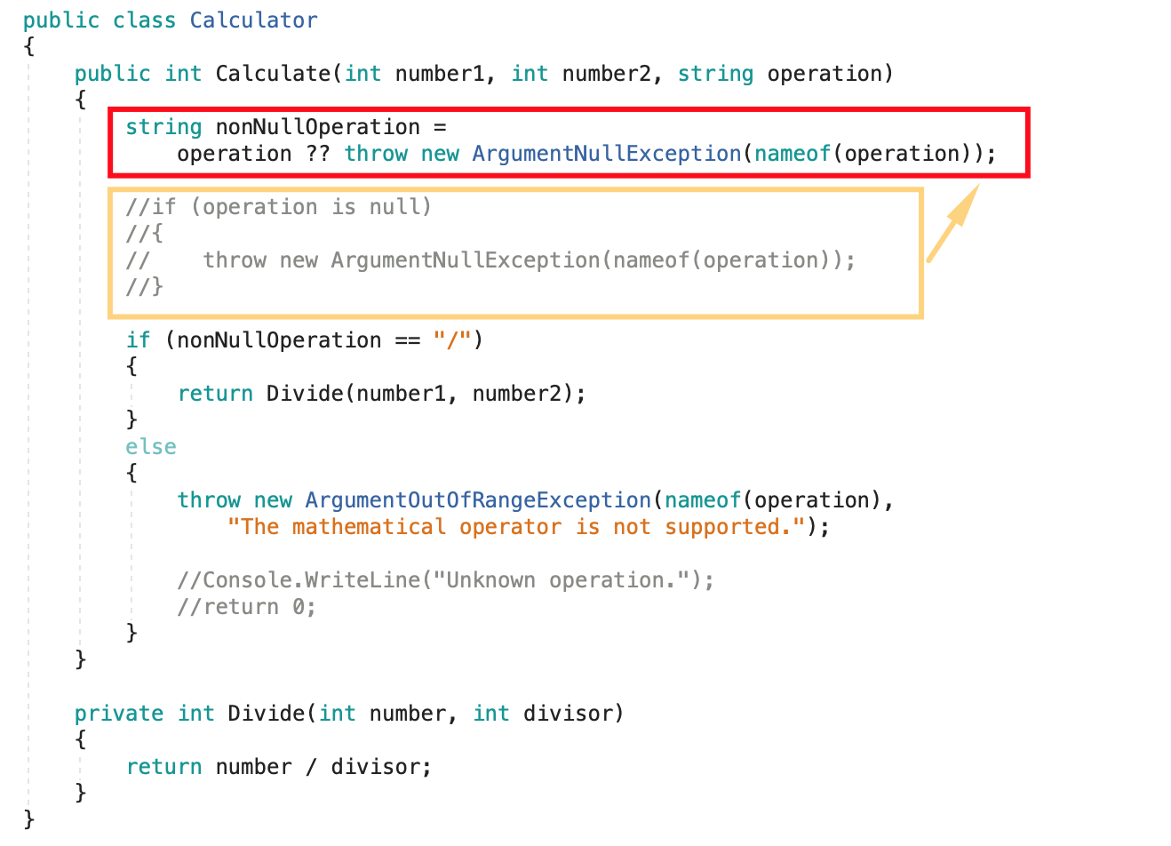
Catching, throwing and rethrowing
Throw exception

Slide 17
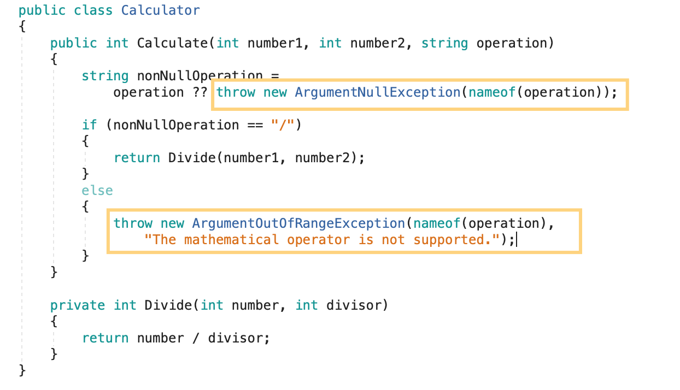
Catching, throwing and rethrowing
Multiple catch: xuất phát từ việc throw ra nhiều trường hợp exceptions

Slide 18
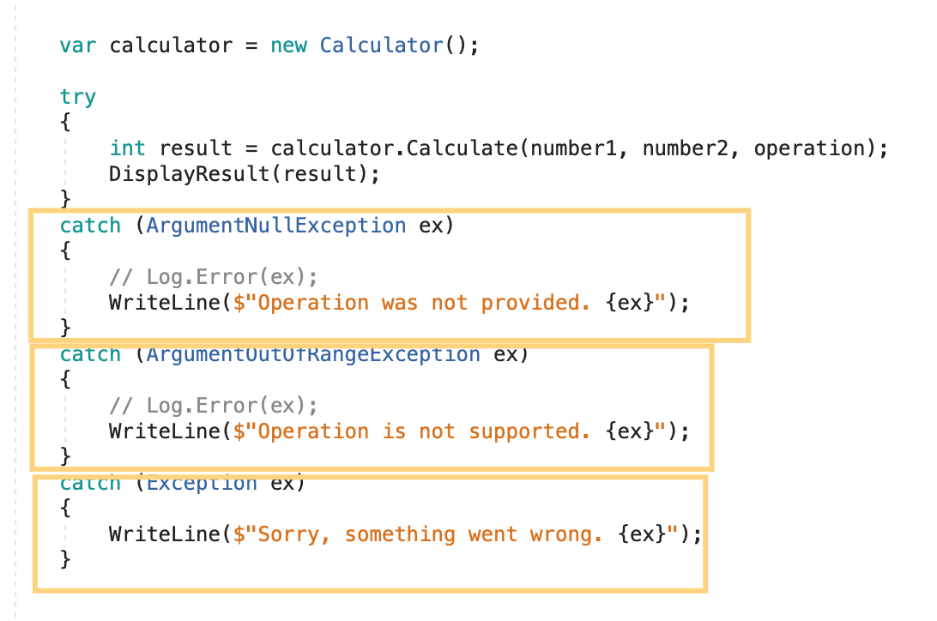
Catching, throwing and rethrowing
Multiple catch

Slide 19
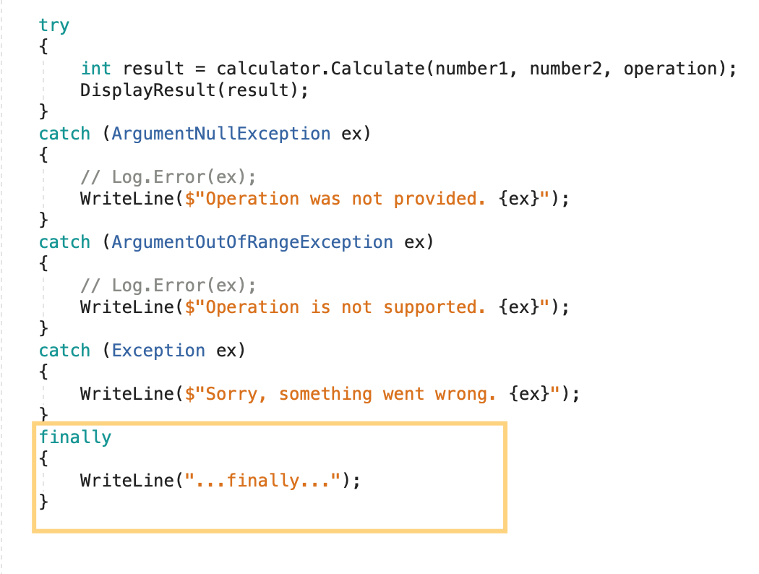
Catching, throwing and rethrowing
finally

Slide 20
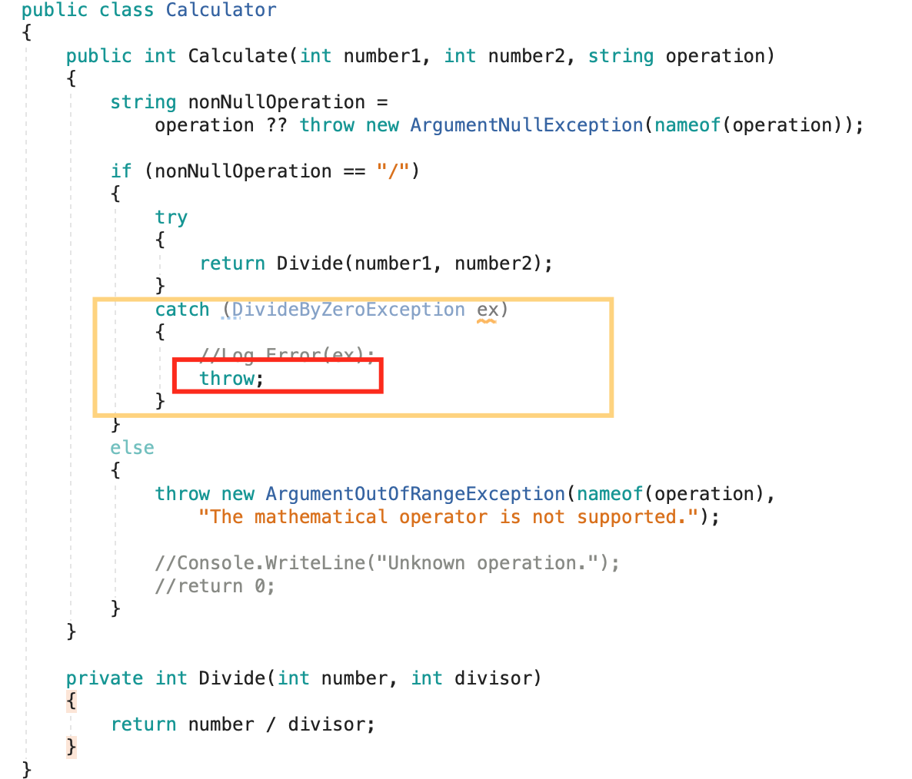
Rethrowing

Slide 21
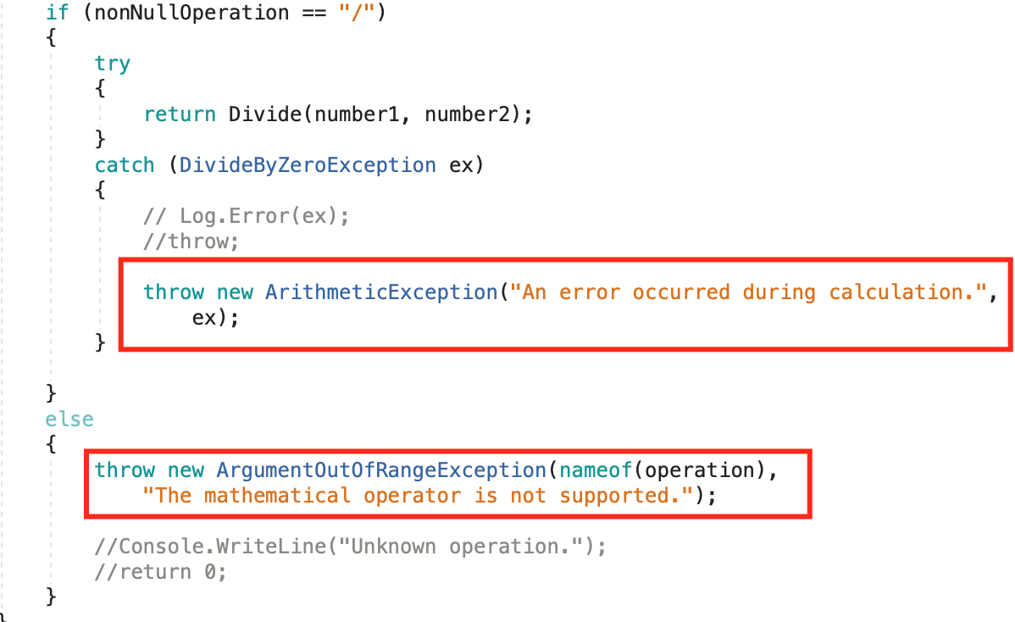
Wrapping
Bao gói lỗi
Giúp hiển thị đúng lỗi theo rules hiển thị của mình
Giúp hiển thị lỗi đúng cấp, tức lần lượt từng trường hợp
Giúp không nhầm lẫn trong bảo trì

Slide 22
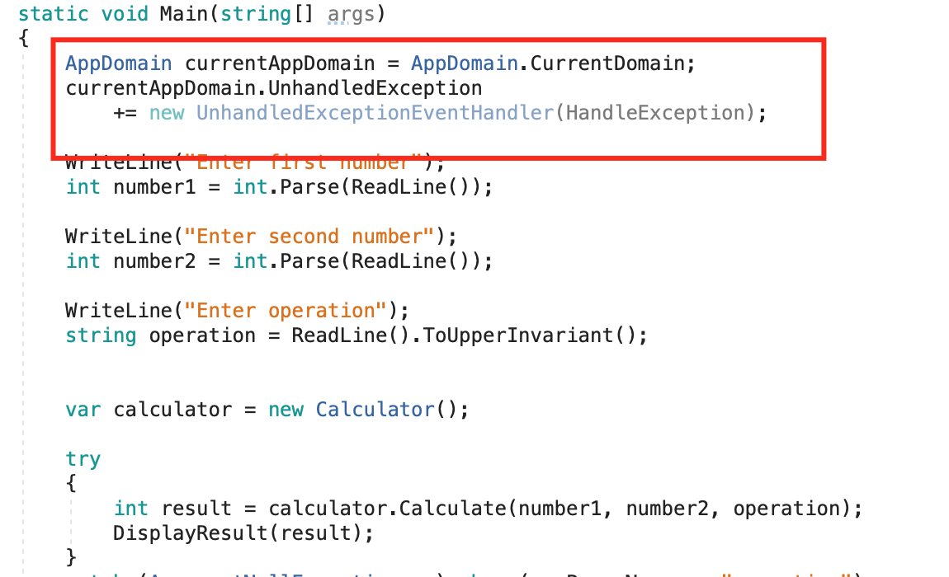
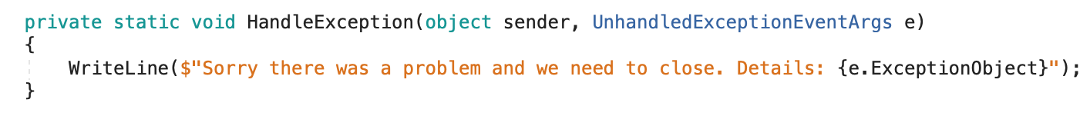
Global Exceptions Handling

Slide 23
User custom Exceptions
Dành cho team dev tự phát triển lớp bắt lỗi dựa trên business của mình.
Tham khảo tại link :
https://docs.microsoft.com/en-us/dotnet/standard/exceptions/how-to-create-user-defined-exceptions

Slide 24
Automated tests cho Exception Throwing Code
Tham khảo lại bài Testing Developer, TDD
Mã nguồn:
https://drive.google.com/drive/folders/1mLNDQuPS5KXLxANN5sRLb8JKZcArUUd4

